Slide 1
第四章 存 储 器 管 理
4.1 存储器的层次结构
4.2 程序的装入和链接
4.3 连续分配存储管理方式
4.4 对换(Swapping)
4.5 分页存储管理方式
4.6 分段存储管理方式

Slide 2
4.1 存储器的层次结构 在计算机执行时，几乎每一条指令都涉及对存储器的访问，因此要求对存储器的访问速度能跟得上处理机的运行速度。或者说，存储器的速度必须非常快，能与处理机的速度相匹配，否则会明显地影响到处理机的运行。此外还要求存储器具有非常大的容量，而且存储器的价格还应很便宜。

Slide 3
4.1.1 多层结构的存储器系统 1. 存储器的多层结构 对于通用计算机而言，存储层次至少应具有三级：最高层为CPU寄存器，中间为主存，最底层是辅存。 在较高档的计算机中，还可以根据具体的功能细分为寄存器、高速缓存、主存储器、磁盘缓存、固定磁盘、可移动存储介质等6层。如图4-1所示。

Slide 4
速度
价格
存储容量
存储器管理
设备管理
图4-1 计算机系统存储层次示意

Slide 5
2. 可执行存储器 在计算机系统的存储层次中，寄存器和主存储器又被称为可执行存储器。 对于存放在可执行存储器中的信息，与存放于辅存中的信息相比较而言，计算机所采用的访问机制是不同的，所需耗费的时间也是不同的。 ☆ 进程可以在很少的时钟周期内使用一条load或store指令对可执行存储器进行访问。 ☆ 对辅存的访问则需要通过I/O设备实现，因此，在访问中将涉及到中断、设备驱动程序以及物理设备的运行，所需耗费的时间远远高于访问可执行存储器的时间，一般相差3个数量级甚至更多。

Slide 6
4.1.2 主存储器与寄存器 1. 主存储器 主存储器简称内存或主存，是计算机系统中的主要部件，用于保存进程运行时的程序和数据，也称可执行存储器。 容量对于当前的微机系统和大中型机，可能一般为数十MB到数GB，而且容量还在不断增加，而嵌入式计算机系统一般仅有几十KB到几MB。

Slide 7
2. 寄存器 寄存器具有与处理机相同的速度，故对寄存器的访问速度最快，完全能与CPU协调工作，但价格却十分昂贵，因此容量不可能做得很大。 寄存器用于加速存储器的访问速度。例如：用寄存器存放操作数，或用作地址寄存器加快地址转换速度等。 寄存器的数目： 当前的微机系统和大中型机：几十个至上百个，字长一般是32位或者64位。 嵌入式计算机系统：一般几个到几十个，字长一般是8位。

Slide 8
4.1.3 高速缓存和磁盘缓存 1. 高速缓存 高速缓存是现代计算机结构中的一个重要部件，它是介于寄存器和存储器之间的存储器，主要用于备份主存中较常用的数据，以减少处理机对主存储器的访问次数，这样可大幅度地提高程序执行速度。 提高执行速度的根据：程序执行的局部性原理(即程序在执行时将呈现出局部性规律，即在一较短的时间内，程序的执行仅局限于某个部分)。 高速缓存容量远大于寄存器，而比内存约小两到三个数量级左右，从几十KB到几MB，访问速度快于主存储器。

Slide 9
通常，进程的程序和数据存放在主存储器中，每当要访问时，才被临时复制到一个速度较快的高速缓存中。 当CPU访问一组特定信息时，须首先检查它是否在高速缓存中，如果已存在，便可直接从中取出使用，以避免访问主存。否则，就须从主存中读出信息。 如大多数计算机都有指令高速缓存，用来暂存下一条将执行的指令，如果没有指令高速缓存，CPU将会空等若干个周期，直到下一条指令从内存中取出。 由于高速缓存的速度越高价格也越贵，故在有的计算机系统中设置了两级或多级高速缓存。紧靠内存的一级高速缓存的价格最高，而容量最小，二级高速缓存的容量稍大，速度也稍低。

Slide 10
2. 磁盘缓存 由于目前磁盘的I/O速度远低于对主存的访问速度，为了缓和两者之间在速度上的不匹配，而设置了磁盘缓存，主要用于暂时存放频繁使用的一部分磁盘数据和信息，以减少访问磁盘的次数。 磁盘缓存本身并不是一种实际存在的存储器，而是利用主存中的部分存储空间暂时存放从磁盘中读出(或写入)的信息。 主存也可以看作是辅存的高速缓存，因为，辅存中的数据必须复制到主存方能使用，反之，数据也必须先存在主存中，才能输出到辅存。

Slide 11
4.2 程序的装入和链接 用户程序要在系统中运行，必须先将它装入内存，然后再将其转变为一个可以执行的程序，通常都要经过以下几个步骤： (1) 编译，由编译程序(Compiler)对用户源程序进行编译，形成若干个目标模块(Object Module)； (2) 链接，由链接程序(Linker)将编译后形成的一组目标模块以及它们所需要的库函数链接在一起，形成一个完整的装入模块(Load Module)； (3) 装入，由装入程序(Loader)将装入模块装入内存。

Slide 12
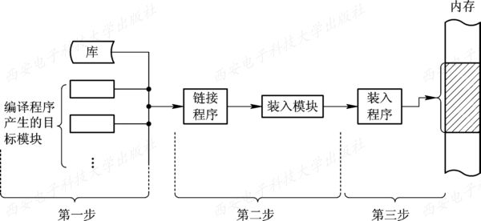
图4-2 对用户程序的处理步骤

Slide 13
4.2.1 程序的装入 有三种装入方式： 1. 绝对装入方式(Absolute Loading Mode) 当计算机系统很小，且仅能运行单道程序时，完全有可能知道程序将驻留在内存的什么位置。此时可以采用绝对装入方式。用户程序经编译后，将产生绝对地址(即物理地址)的目标代码。 在编译时，知道程序将驻留在内存的什么位置→产生绝对地址的目标代码→将程序和数据装入内存。 不需要对程序和数据的地址进行修改，逻辑地址即物理地址。

Slide 14
2. 可重定位装入方式(Relocation Loading Mode) 在多道程序环境下，编译程序不可能预知经编译后所得到的目标模块应放在内存的何处。 对于用户程序编译所形成的若干个目标模块，它们的起始地址通常都是从0开始的，程序中的其它地址也都是相对于起始地址计算的。 采用可重定位装入方式，它可以根据内存的具体情况将装入模块装入到内存的适当位置。

Slide 15
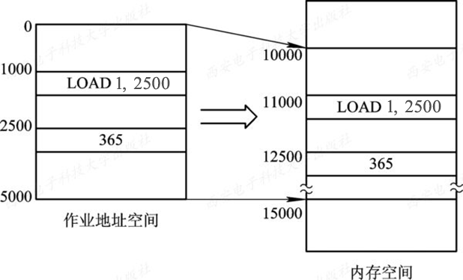
将指令中的数据地址修改为逻辑地址+本程序在内存中的起始地址
12500
将指令中的指令地址也对应进行修改，如：转移指令中的转移目标等。
把在装入时对目标程序中指令和数据的修改过程称为重定位。
地址变换通常是在装入时一次完成的，以后不再改变，故称为静态重定位。

Slide 16
3. 动态运行时的装入方式(Dynamic Run-time Loading) 可重定位装入方式并不允许程序运行时在内存中移动位置。然而，实际情况是，在运行过程中它在内存中的位置可能经常要改变，此时就应采用动态运行时装入的方式。 把地址转换的工作推迟到程序执行时进行。 装入后的所有地址都仍是相对地址。 这种方式需要重定位寄存器的支持。

Slide 17
4.2.2 程序的链接 1. 静态链接(Static Linking)方式 在程序运行之前，先将各目标模块及它们所需的库函数链接成一个完整的装配模块，以后不再拆开。将几个目标模块装配成一个装入模块时，须解决一下两个问题： (1) 对相对地址进行修改。 (2) 变换外部调用符号。
这种先进行链接所形成的一个完整的装入模块，又称为可执行文件。通常都不在把它拆开，要运行时可直接将它装入内存。把这种事先进行链接而以后不再拆开的链接方式称为静态链接方式。

Slide 18
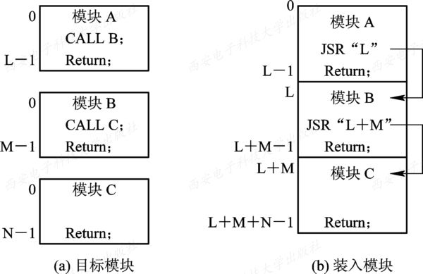
图4-4 程序链接示意图

Slide 19
2. 装入时动态链接(Load-time Dynamic Linking) 指将用户源程序编译后所得到的一组目标模块，在装入内存时，采用边装入边链接的链接方式。即在装入一个目标模块时，若发生一个外部模块调用事件（即装入系统发现目标模块中有对其他目标模块的调用），将引起装入程序去找出相应的外部目标模块，并将它装入内存，还要修改目标模块中的相对地址。装入时动态链接方式有以下优点： (1) 便于修改和更新：由于各目标模块是分开存放的，所以要修改或更新各目标模块是件非常容易的事。 (2) 便于实现对目标模块的共享：OS很容易将一个目标模块链接到几个应用模块上，实现多个应用程序对该模块的共享。

Slide 20
3. 运行时动态链接(Run-time Dynamic Linking) 在执行过程中，当发现一个被调用模块尚未装入内存时，立即由OS去找到该模块并将之装入内存，把它链接到调用者模块上。凡在执行过程中未被用到的目标模块，都不会被调入内存和被链接到装入模块上，这样不仅可加快程序的装入过程，而且可节省大量的内存空间。

Slide 21
补充内容：Windows平台下的动态链接库(DLL) 动态链接库（Dynamic Link Libray, DLL）是Windows平台下的一个函数库，其中包含可同时由多个程序使用的代码和数据，使用DLL有助于促进代码重用和高效内存使用。常用的DLL有kernel.dll, user.dll, gdi.dll等系统DLL。DLL有两种类型： (1) 加载时动态链接：需要DLL文件，及其对应的头文件(.h)、静态库(.lib)文件。在编译时提供头文件，应用程序可以像调用本地函数一样显式调用 DLL中的函数。在链接时提供静态库文件，链接器会向系统提供DLL和其包含的函数的位置信息。当运行程序时，OS会自动根据可执行文件中的信息加载DLL。举例：OpenCV库的调用。 (2) 运行时动态链接：仅需要DLL文件。应用程序中会首先调用API 函数LoadLibrary或LoadLibraryEx以加载 DLL。成功加载 DLL 后，使用GetProcAddress函数获取要调用的 DLL 函数的地址，然后再调用该函数。

Slide 22
4.3 连续分配存储管理方式 4.3.1 单一连续分配 在单道程序环境下，当时的存储器管理方式是把内存分为系统区和用户区两部分：系统区仅提供给OS使用，它通常是放在内存的低址部分。而在用户区内存中，仅装有一道用户程序，即整个内存的用户空间由该程序独占。这样的存储器分配方式被称为单一连续分配方式。

Slide 23
4.3.2 固定分区分配 1. 划分分区的方法 可用下述两种方法将内存的用户空间划分为若干个固定大小的分区： (1) 分区大小相等(指所有的内存分区大小相等)：其缺点是缺乏灵活性，即当程序太小时，会造成内存空间的浪费；当程序太大时，一个分区又不足以装入该程序，致使该程序无法运行。 (2) 分区大小不等：为了克服分区大小相等而缺乏灵活性的这个缺点，可把内存区划分成含有多个较小的分区、适量的中等分区及少量的大分区。这样，便可根据程序的大小为之分配适当的分区 。

Slide 24
2. 内存分配 为了便于内存分配，通常将分区按其大小进行排队，并为之建立一张分区使用表，其中各表项包括每个分区的起始地址、大小及状态(是否已分配)。 当有一用户程序要装入时，由内存分配程序检索该表，从中找出一个能满足要求的、尚未分配的分区，将之分配给该程序，然后将该表项中的状态置为“已分配”；若未找到大小足够的分区，则拒绝为该用户程序分配内存。

Slide 25
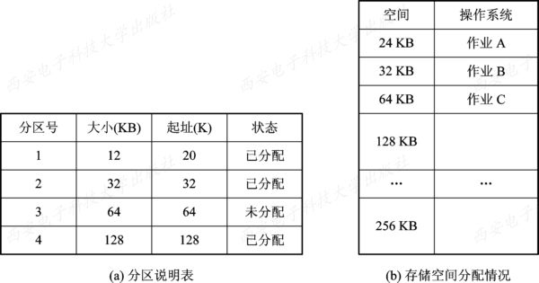
不足：限制了活动进程的数目，当进程大小与空闲分区大小不匹配时，内存空间利用率很低。
图4-5 固定分区使用表

Slide 26
4.3.3 动态分区分配 动态分区分配是根据进程的实际需要，动态地为之分配内存空间。 1. 动态分区分配中的数据结构 常用的数据结构有以下两种形式： ① 空闲分区表，在系统中设置一张空闲分区表，用于记录每个空闲分区的情况。每个空闲分区占一个表目，表目中包括分区号、分区大小和分区始址等数据项。

Slide 27
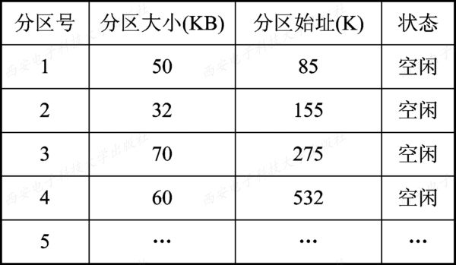
图4-6 空闲分区表

Slide 28
② 空闲分区链。为了实现对空闲分区的分配和链接，在每个分区的起始部分设置一些用于控制分区分配的信息，以及用于链接各分区所用的前向指针，在分区尾部则设置一后向指针。通过前、后向链接指针，可将所有的空闲分区链接成一个双向链。 为了检索方便，在分区尾部重复设置状态位和分区大小表目。当分区被分配出去以后，把状态位由“0”改为“1”，此时，前、后向指针已无意义。

Slide 29
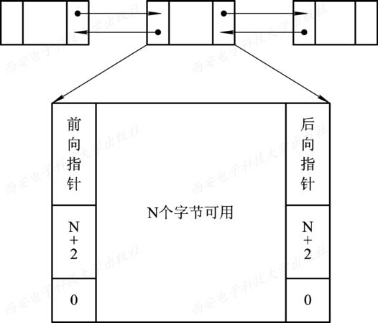
分区大小
状态位
图4-7 空闲链结构

Slide 30
2. 动态分区分配算法 为把一个新作业装入内存，须按照一定的分配算法，从空闲分区表或空闲分区链中选出一分区分配给该作业。由于内存分配算法对系统性能有很大的影响，故人们对它进行了较为广泛而深入的研究，于是产生了许多动态分区分配算法。

Slide 31
3. 分区分配操作 1) 分配内存 系统应利用某种分配算法，从空闲分区链(表)中找到所需大小的分区。 设请求的分区大小为u.size，表中每个空闲分区的大小可表示为m.size。

Slide 32
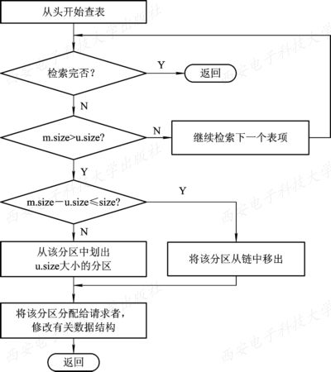
零头太小，不再继续分割，把整个分区都分配给进程
图4-8 内存分配流程

Slide 33
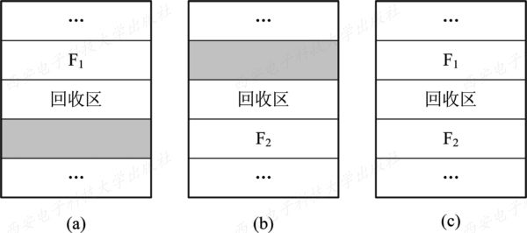
2) 回收内存 当进程运行完毕释放内存时，系统根据回收区的首址，从空闲区链(表)中找到相应的插入点，此时可能出现以下四种情况之一： (1) 回收区与插入点的前一个空闲分区F₁相邻接，图(a)。 (2) 回收分区与插入点的后一空闲分区F₂相邻接，图(b)。 (3) 回收区同时与插入点的前、后两个分区邻接，图(c)。 (4) 回收区既不与F₁邻接，又不与F₂邻接。

Slide 34
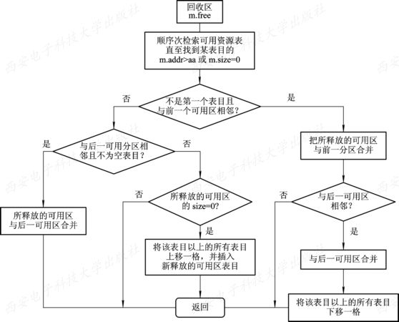
图4-10 内存回收流程

Slide 35
4.3.4 基于顺序搜索的动态分区分配算法 1. 首次适应(first fit，FF)算法 以空闲分区链为例来说明采用FF算法时的分配情况。FF算法要求空闲分区链以地址递增的次序链接。 分配过程：在分配内存时，从链首开始顺序查找，直至找到一个大小能满足要求的空闲分区为止；然后再按照作业的大小，从该分区中划出一块内存空间分配给请求者，余下的空闲分区仍留在空闲链中。若从链首直至链尾都不能找到一个能满足要求的分区，则此次内存分配失败，返回。

Slide 36
优点：该算法倾向于优先利用内存中低址部分的空闲分区，从而保留了高址部分的大空闲区。这给为以后到达的大作业分配大的内存空间创造了条件。 缺点：低址部分不断被划分，会留下许多难以利用的、很小的空闲分区，而每次查找又都是从低址部分开始，这无疑会增加查找可用空闲分区时的开销。

Slide 37
2. 循环首次适应(next fit，NF)算法 为避免低址部分留下许多很小的空闲分区，以及减少查找可用空闲分区的开销，循环首次适应算法在为进程分配内存空间时，不再是每次都从链首开始查找，而是从上次找到的空闲分区的下一个空闲分区开始查找，直至找到一个能满足要求的空闲分区，从中划出一块与请求大小相等的内存空间分配给作业。 NF算法的特点：该算法能使内存中的空闲分区分布得更均匀，从而减少了查找空闲分区时的开销，但这样会缺乏大的空闲分区。

Slide 38
3. 最佳适应(best fit，BF)算法 所谓“最佳”是指，每次为作业分配内存时，总是把能满足要求、又是最小的空闲分区分配给作业，避免“大材小用”。 为了加速寻找，该算法要求将所有的空闲分区按其容量以从小到大的顺序形成一空闲分区链。这样，第一次找到的能满足要求的空闲区，必然是最佳的。 BF算法的特点：在宏观上看BF算法不一定是最佳的。因为每次分配后所切割下来的剩余部分总是最小的，这样，在存储器中会留下许多难以利用的碎片。

Slide 39
4. 最坏适应(worst fit，WF)算法 由于最坏适应分配算法选择空闲分区的策略正好与最佳适应算法相反：它在扫描整个空闲分区表或链表时，总是挑选一个最大的空闲区，从中分割一部分存储空间给作业使用，以至于存储器中缺乏大的空闲分区，故把它称为是最坏适应算法。 WF算法的优点：可使剩下的空闲区不至于太小，产生碎片的几率最小，对中、小作业有利，同时最坏适应分配算法查找效率很高。 WF算法的缺点：会使存储器中缺乏大的空闲分区。

Slide 40
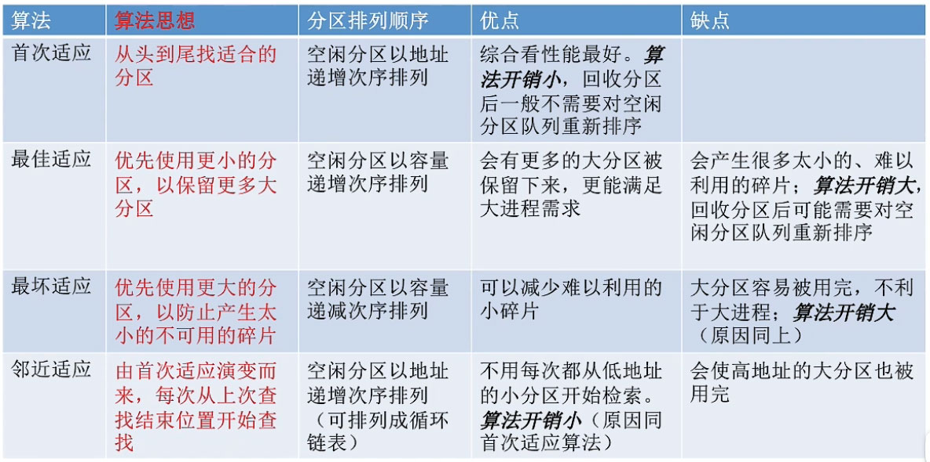
动态分区分配算法比较

Slide 41
4.3.5 基于索引搜索的动态分区分配算法 1. 快速适应(quick fit)算法 该算法又称为分类搜索法，是将空闲分区根据其容量大小进行分类，对于每一类具有相同容量的所有空闲分区，单独设立一个空闲分区链表，系统中存在多个空闲分区链表。同时，在内存中设立一张管理索引表，其中的每一个索引表项对应了一种空闲分区类型，并记录了该类型空闲分区链表表头的指针。 空闲分区的分类是根据进程常用的空间大小进行划分，如2 KB、4 KB、8 KB等，对于其它大小的分区，如7 KB这样的空闲区，既可以放在8 KB的链表中，也可以放在一个特殊的空闲区链表中。

Slide 42
QF算法的特点：优点是查找效率高，仅需要根据进程的长度，寻找到能容纳它的最小空闲区链表，并取下第一块进行分配即可。另外该算法在进行空闲分区分配时，不会对任何分区产生分割，所以能保留大的分区，满足对大空间的需求，也不会产生内存碎片。 缺点是在分区归还主存时算法复杂，系统开销较大。此外，该算法在分配空闲分区时是以进程为单位，一个分区只属于一个进程，因此在为进程所分配的一个分区中，或多或少地存在一定的浪费。整体上会造成可观的存储空间浪费，这是典型的以空间换时间的作法。

Slide 43
2. 伙伴系统(buddy system) 该算法规定，无论已分配分区或空闲分区，其大小均为2的k次幂(k为整数，l≤k≤m)。通常2^{m}是整个可分配内存的大小(也就是最大分区的大小)。 假设系统的可利用空间容量为2^{m} 个字，则系统开始运行时，整个内存区是一个大小为2^{m}的空闲分区。 在系统运行过程中，由于不断地划分，将会形成若干个不连续的空闲分区，将这些空闲分区按分区的大小进行分类。对于具有相同大小的所有空闲分区，单独设立一个空闲分区双向链表，这样，不同大小的空闲分区形成了k个空闲分区链表。

Slide 44
伙伴系统分配空间算法
分配长度为n的空间，计算i值（2^{i-1} < n ≤ 2^{i}）
在2^{i}的空闲分区链表中查找空闲分区
在2^{i+1}的空闲分区链表中查找空闲分区
在2^{i+2}的空闲分区链表中查找空闲分区
N
是否找到？
是否找到？
N
是否找到？
N
…
Y
Y
Y
分配该空闲分区
将该空闲分区分成相等的两个两个分区（一对伙伴），一个用于分配，另外一个加入2^{i}的空闲分区链表
将该空闲分区进行两次分割：1. 分成相等的两个分区（一对伙伴），一个用于分配，另外一个加入2^{i+1}的空闲分区链表；2.将第一次用于用于分配的空闲区继续分割为两个分区，一个用于分配，另外一个加入2^{i+1}的空闲分区链表。

Slide 45
与一次分割可能要进行多次分割一样，一次回收也可能要进行多次合并，即将刚回收的分区与其空闲的伙伴分区合并为一个2倍大小的空闲分区。 在伙伴系统中，对于一个大小为2^{k}，地址为x的内存块，其伙伴块的地址则用buddy_{k}(x)表示，其通式为：
x-2^{k}
大小为2^{k}
x
伙伴块可能在x块之前或之后
大小为2^{k}
x+2^{k}
大小为2^{k}

Slide 46
★ 时间性能 分配和回收的时间取决于查找空闲分区的位置和分割、合并空闲分区所花费的时间。 在回收空闲分区时，需要对空闲分区进行合并，所以其时间性能比快速适应算法差，但由于它采用了索引搜索算法，比顺序搜索算法好。 ★ 空间性能 对空闲分区进行了合并，减少了小的空闲分区，提高了空闲分区的可使用率，故优于快速适应算法，比顺序搜索法略差。

Slide 47
3. 哈希算法 利用哈希快速查找的特点，以及空闲分区在可利用空闲区表中的分布规律，建立哈希函数，构造一张以空闲分区大小为关键字的哈希表，该表的每一个表项记录了一个对应的空闲分区链表表头指针。 在进行空闲分区分配时，根据所需空闲分区大小，通过哈希函数计算，即得到在哈希表中的位置，从中得到相应的空闲分区链表，实现最佳分配策略。

Slide 48
4.3.6 动态可重定位分区分配 1. 紧凑 连续分配方式的一个重要特点是，一台计算机运行了一段时间后，它的内存空间将会被分割成许多小的分区，而缺乏大的空闲空间。即使这些分散的许多小分区的容量总和大于要装入的程序，但由于这些分区不相邻接，也无法把该程序装入内存。 若想把大作业装入，可采用的一种方法是：将内存中的所有作业进行移动，使它们都相邻接。这种通过移动内存中的作业的位置，把原来多个分散的小分区拼接成一个大分区的方法，称为“拼凑”或“紧凑”。

Slide 49
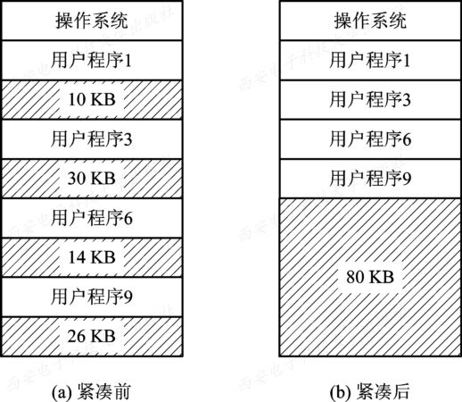
每次“紧凑”后，都必须对移动了的程序或数据进行重定位，大大影响了系统的效率。
图4-11 紧凑的示意

Slide 50
2. 动态重定位 在动态运行时装入的方式中，作业装入内存后的所有地址仍然都是相对(逻辑)地址。而将相对地址转换为绝对(物理)地址的工作被推迟到程序指令要真正执行时进行。 为使地址的转换不会影响到指令的执行速度，必须有硬件地址变换机构的支持，即须在系统中增设一个重定位寄存器，用它来存放程序(数据)在内存中的起始地址。程序在执行时，真正访问的内存地址是相对地址与重定位寄存器中的地址相加而形成的。

Slide 51
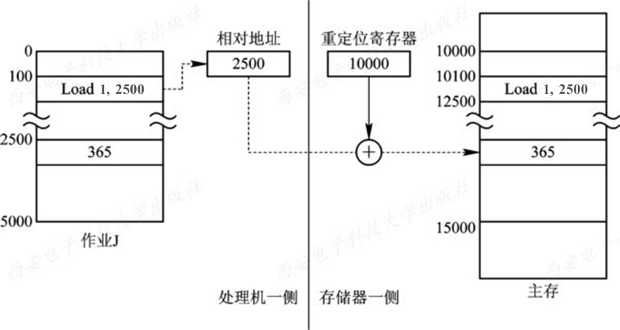
图4-12 动态重定位示意图

Slide 52
3. 动态重定位分区分配算法 动态重定位分区分配算法与动态分区分配算法基本上相同，差别仅在于：在这种分配算法中，增加了紧凑的功能。 当该算法不能找到一个足够大的空闲分区以满足用户需求时，如果所有的小的空闲分区的容量总和大于用户的要求，这时便须对内存进行“紧凑”，将经“紧凑”后所得到的大空闲分区分配给用户。如果所有的小的空闲分区的容量总和仍小于用户的要求，则返回分配失败信息。

Slide 53
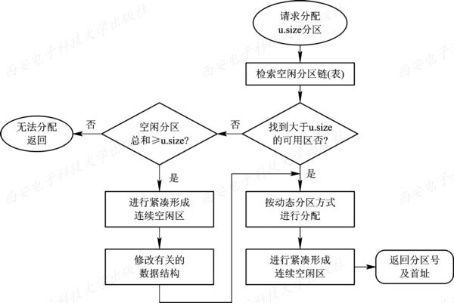
图4-13 动态分区分配算法流程图

Slide 54
4.4 对换(Swapping) 对换技术也称为交换技术，最早用于麻省理工学院的单用户分时系统CTSS中。由于当时计算机的内存都非常小，为了使该系统能分时运行多个用户程序而引入了对换技术。系统把所有的用户作业存放在磁盘上，每次只能调入一个作业进入内存，当该作业的一个时间片用完时，将它调至外存的后备队列上等待，再从后备队列上将另一个作业调入内存。这就是最早出现的分时系统中所用的对换技术。现在已经很少使用。

Slide 55
4.4.1 多道程序环境下的对换技术 1. 对换的引入 在多道程序环境下，在系统中增设了对换(也称交换)设施。 “对换”，是指把内存中暂时不能运行的进程或者暂时不用的程序和数据调出到外存上，以便腾出足够的内存空间，再把已具备运行条件的进程或进程所需要的程序和数据调入内存。 由于对换技术能够有效地改善内存的利用率，现在已被广泛地应用于OS中。

Slide 56
2. 对换的类型 在每次对换时，都是将一定数量的程序或数据换入或换出内存。根据每次对换时所对换的数量，可将对换分为如下两类： (1) 整体对换：对换是以整个进程为单位的，广泛地应用于分时系统中，目的是用来解决内存紧张问题，并可进一步提高内存的利用率。 (2) 页面(分段)对换：对换是以“页”或“段”为单位进行的。是实现请求分页和请求分段式存储管理的基础，目的是为了支持虚拟存储系统。
为了实现进程对换，系统必须能实现三方面的功能：对换空间的管理、进程的换出，以及进程的换入。

Slide 57
4.4.2 对换空间的管理 1. 对换空间管理的主要目标 在具有对换功能的OS中，通常把磁盘空间分为文件区和对换区两部分。 1) 对文件区管理的主要目标：占用磁盘空间大部分，文件区用于存放各类文件。对该区的管理的主要目标是提高文件存储空间的利用率，然后才是提高对文件的访问速度。因此，对文件区的管理采用离散分配方式。 2) 对对换空间管理的主要目标：占用磁盘空间的小部分，用于存放从内存换出的进程。进程在对换区中驻留的时间是短暂的，对换操作又较频繁，对对换空间管理的主要目标是提高进程换入和换出的速度。为此，采取的是连续分配方式，较少考虑外存中的碎片问题。

Slide 58
2. 对换区空闲盘块管理中的数据结构 数据结构的形式与内存在动态分区分配方式中所用数据结构相似，即同样可以用空闲分区表或空闲分区链。 在空闲分区表的每个表目中，应包含两项：对换区的首址及其大小，分别用盘块号和盘块数表示。
对换区的首址(盘块号) | 大小（盘块数）

Slide 59
3. 对换空间的分配与回收 由于对换分区的分配采用的是连续分配方式，因而对换空间的分配与回收与动态分区方式时的内存分配与回收方法雷同。

Slide 60
4.4.3 进程的换出与换入 1. 进程的换出 换出过程可分为以下两步： (1) 选择被换出的进程：选择处于阻塞状态且优先级最低的进程。 (2) 进程换出过程：先申请兑换空间，若申请成功，就启动磁盘，将该进程的程序和数据传送到磁盘的对换区上。 若传送过程未出现错误，便可回收该进程所占用的内存空间，并对该进程的进程控制块做相应的修改。

Slide 61
2. 进程的换入 对换进程将定时执行换入操作，它首先查看PCB集合中所有进程的状态，从中找出“就绪”状态但已换出的进程。当有许多这样的进程时，它将选择其中已换出到磁盘上时间最久(必须大于规定时间，如2 s)的进程作为换入进程，为它申请内存。如果申请成功，可直接将进程从外存调入内存；如果失败，则需先将内存中的某些进程换出，腾出足够的内存空间后，再将进程调入。

Slide 62
4.5 分页存储管理方式 (1) 分页存储管理方式。 (2) 分段存储管理方式。 (3) 段页式存储管理方式。

Slide 63
4.5.1 分页存储管理的基本方法 1. 页面和物理块 (1) 页面。 (2) 页面大小。

Slide 64
2. 地址结构 分页地址中的地址结构如下：

Slide 65
对某特定机器，其地址结构是一定的。若给定一个逻辑地址空间中的地址为A，页面的大小为L，则页号P和页内地址d可按下式求得：

Slide 66
3. 页表 在分页系统中，允许将进程的各个页离散地存储在内存的任一物理块中，为保证进程仍然能够正确地运行，即能在内存中找到每个页面所对应的物理块，系统又为每个进程建立了一张页面映像表，简称页表。

Slide 67
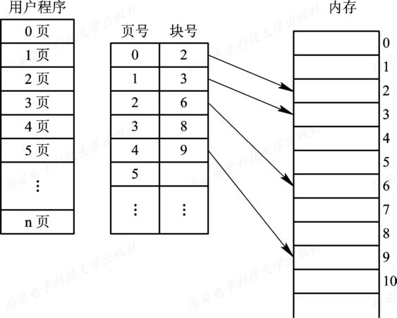
图4-14 页表的作用

Slide 68
4.5.2 地址变换机构 1. 基本的地址变换机构 进程在运行期间，需要对程序和数据的地址进行变换，即将用户地址空间中的逻辑地址变换为内存空间中的物理地址，由于它执行的频率非常高，每条指令的地址都需要进行变换，因此需要采用硬件来实现。页表功能是由一组专门的寄存器来实现的。一个页表项用一个寄存器。

Slide 69
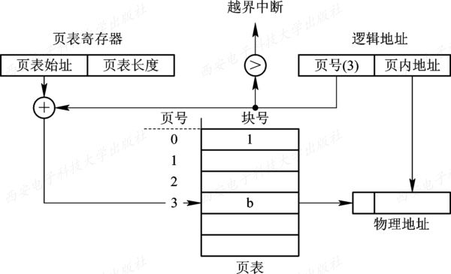
图4-15 分页系统的地址变换机构

Slide 70
2. 具有快表的地址变换机构 由于页表是存放在内存中的，这使CPU在每存取一个数据时，都要两次访问内存。第一次是访问内存中的页表，从中找到指定页的物理块号，再将块号与页内偏移量W拼接，以形成物理地址。第二次访问内存时，才是从第一次所得地址中获得所需数据(或向此地址中写入数据)。因此，采用这种方式将使计算机的处理速度降低近1/2。可见，以此高昂代价来换取存储器空间利用率的提高，是得不偿失的。

Slide 71
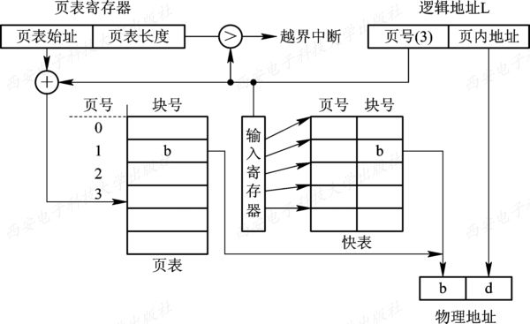
图4-16 具有快表的地址变换机构

Slide 72
4.5.3 访问内存的有效时间 从进程发出指定逻辑地址的访问请求，经过地址变换，到在内存中找到对应的实际物理地址单元并取出数据，所需要花费的总时间，称为内存的有效访问时间(Effective Access Time，EAT)。假设访问一次内存的时间为t，在基本分页存储管理方式中，有效访问时间分为第一次访问内存时间(即查找页表对应的页表项所耗费的时间t)与第二次访问内存时间(即将页表项中的物理块号与页内地址拼接成实际物理地址所耗费的时间t)之和： EAT = t + t = 2t

Slide 73
在引入快表的分页存储管理方式中，通过快表查询，可以直接得到逻辑页所对应的物理块号，由此拼接形成实际物理地址，减少了一次内存访问，缩短了进程访问内存的有效时间。但是，由于快表的容量限制，不可能将一个进程的整个页表全部装入快表，所以在快表中查找到所需表项存在着命中率的问题。所谓命中率，是指使用快表并在其中成功查找到所需页面的表项的比率。这样，在引入快表的分页存储管理方式中，有效访问时间的计算公式即为： EAT=а×λ+(t+λ)(1—а)+t=2t+λ—t×а 上式中，λ表示查找快表所需要的时间，а表示命中率，t表示访问一次内存所需要的时间。

Slide 74
可见，引入快表后的内存有效访问时间分为查找到逻辑页对应的页表项的平均时间а × λ + (t + λ)(1 - а)，以及对应实际物理地址的内存访问时间t。假设对快表的访问时间λ为20 ns(纳秒)，对内存的访问时间t为100 ns，则下表中列出了不同的命中率а与有效访问时间的关系：

Slide 75
4.5.4 两级和多级页表 1. 两级页表(Two-Level Page Table) 针对难于找到大的连续的内存空间来存放页表的问题，可利用将页表进行分页的方法，使每个页面的大小与内存物理块的大小相同，并为它们进行编号，即依次为0# 页、1# 页，…，n# 页，然后离散地将各个页面分别存放在不同的物理块中。同样，也要为离散分配的页表再建立一张页表，称为外层页表(Outer Page Table)，在每个页表项中记录了页表页面的物理块号。

Slide 76
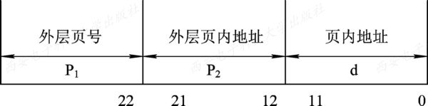
图4-17 两级页表结构

Slide 77
为了方便实现地址变换，在地址变换机构中，同样需要增设一个外层页表寄存器，用于存放外层页表的始址，并利用逻辑地址中的外层页号作为外层页表的索引，从中找到指定页表分页的始址，再利用P2作为指定页表分页的索引，找到指定的页表项，其中即含有该页在内存的物理块号，用该块号P和页内地址d即可构成访问的内存物理地址。图4-18示出了两级页表时的地址变换机构。

Slide 78
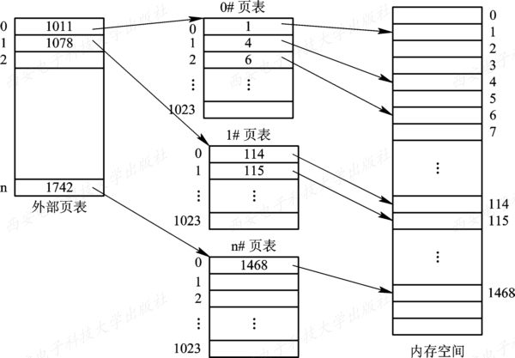
图4-18 具有两级页表的地址变换机构

Slide 79
2. 多级页表 对于32位的机器，采用两级页表结构是合适的，但对于64位的机器，采用两级页表是否仍然合适，须做以下简单分析。如果页面大小仍采用4 KB即2¹² B，那么还剩下52位，假定仍按物理块的大小(2¹²位)来划分页表，则将余下的42位用于外层页号。此时在外层页表中可能有4096 G个页表项，要占用16 384 GB的连续内存空间。

Slide 80
4.5.5 反置页表(Inverted Page Table) 1. 反置页表的引入 在分页系统中，为每个进程配置了一张页表，进程逻辑地址空间中的每一页，在页表中都对应有一个页表项。在现代计算机系统中，通常允许一个进程的逻辑地址空间非常大，因此就需要有许多的页表项，而因此也会占用大量的内存空间。

Slide 81
2. 地址变换 在利用反置页表进行地址变换时，是根据进程标识符和页号，去检索反置页表。如果检索到与之匹配的页表项，则该页表项(中)的序号i便是该页所在的物理块号，可用该块号与页内地址一起构成物理地址送内存地址寄存器。若检索了整个反置页表仍未找到匹配的页表项，则表明此页尚未装入内存。对于不具有请求调页功能的存储器管理系统，此时则表示地址出错。对于具有请求调页功能的存储器管理系统，此时应产生请求调页中断，系统将把此页调入内存。

Slide 82
4.6 分段存储管理方式 存储管理方式随着OS的发展也在不断地发展。当OS由单道向多道发展时，存储管理方式便由单一连续分配发展为固定分区分配。

Slide 83
4.6.1 分段存储管理方式的引入 1. 方便编程 通常，用户把自己的作业按照逻辑关系划分为若干个段，每个段都从0开始编址，并有自己的名字和长度。因此，程序员们都迫切地需要访问的逻辑地址是由段名(段号)和段内偏移量(段内地址)决定的，这不仅可以方便程序员编程，也可使程序非常直观，更具可读性。例如，下述的两条指令便使用段名和段内地址： LOAD 1，[A] |〈D〉； STORE 1，[B] |〈C〉；

Slide 84
2. 信息共享 在实现对程序和数据的共享时，是以信息的逻辑单位为基础的。比如，为了共享某个过程、函数或文件。分页系统中的“页”只是存放信息的物理单位(块)，并无完整的逻辑意义，这样，一个可被共享的过程往往可能需要占用数十个页面，这为实现共享增加了困难。

Slide 85
3. 信息保护 信息保护同样是以信息的逻辑单位为基础的，而且经常是以一个过程、函数或文件为基本单位进行保护的。

Slide 86
4. 动态增长 在实际应用中，往往存在着一些段，尤其是数据段，在它们的使用过程中，由于数据量的不断增加，而使数据段动态增长，相应地它所需要的存储空间也会动态增加。然而，对于数据段究竟会增长到多大，事先又很难确切地知道。对此，很难采取预先多分配的方法进行解决。

Slide 87
5. 动态链接 在4.2.2节中我们已对运行时动态链接做了介绍。为了提高内存的利用率，系统只将真正要运行的目标程序装入内存，也就是说，动态链接在作业运行之前，并不是把所有的目标程序段都链接起来。当程序要运行时，首先将主程序和它立即需要用到的目标程序装入内存，即启动运行。而在程序运行过程中，当需要调用某个目标程序时，才将该段(目标程序)调入内存并进行链接。

Slide 88
4.6.2 分段系统的基本原理 1. 分段 在分段存储管理方式中，作业的地址空间被划分为若干个段，每个段定义了一组逻辑信息。例如，有主程序段MAIN、子程序段X、数据段D及栈段S等，如图4-19所示。 分段地址中的地址具有如下结构：

Slide 89
2. 段表 在前面所介绍的动态分区分配方式中，系统为整个进程分配一个连续的内存空间。而在分段式存储管理系统中，则是为每个分段分配一个连续的分区。进程中的各个段，可以离散地装入内存中不同的分区中。为保证程序能正常运行，就必须能从物理内存中找出每个逻辑段所对应的位置。

Slide 90
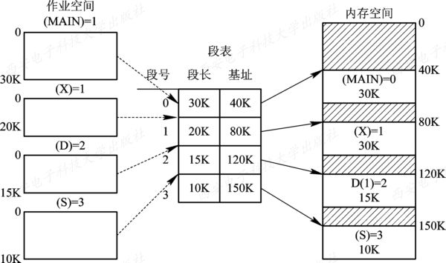
图4-19 利用段表实现地址映射

Slide 91
3. 地址变换机构 为了实现进程从逻辑地址到物理地址的变换功能，在系统中设置了段表寄存器，用于存放段表始址和段表长度TL。在进行地址变换时，系统将逻辑地址中的段号与段表长度TL进行比较。若S>TL，表示段号太大，是访问越界，于是产生越界中断信号。若未越界，则根据段表的始址和该段的段号，计算出该段对应段表项的位置，从中读出该段在内存的起始地址。然后，再检查段内地址d是否超过该段的段长SL。若超过，即d>SL，同样发出越界中断信号。若未越界，则将该段的基址d与段内地址相加，即可得到要访问的内存物理地址。图4-20示出了分段系统的地址变换过程。

Slide 92
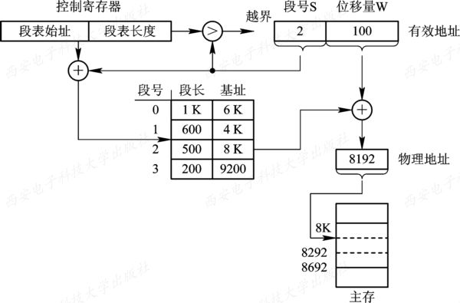
图4-20 分段系统的地址变换过程

Slide 93
4. 分页和分段的主要区别 (1) 页是信息的物理单位。 (2) 页的大小固定且由系统决定。 (3) 分页的用户程序地址空间是一维的。

Slide 94
4.6.3 信息共享 1. 分页系统中对程序和数据的共享 在分页系统中，虽然也能实现对程序和数据的共享，但远不如分段系统来得方便。我们通过一个例子来说明这个问题。

Slide 95
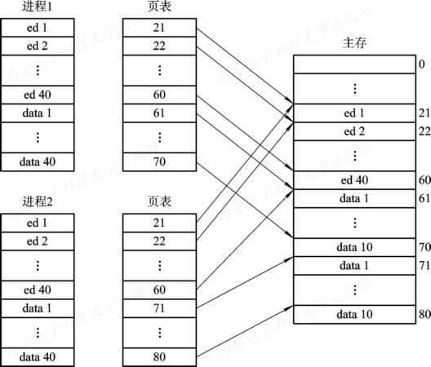
图4-21 分页系统中共享editor的示意图

Slide 96
2. 分段系统中程序和数据的共享 在分段系统中，由于是以段为基本单位的，不管该段有多大，我们都只需为该段设置一个段表项，因此使实现共享变得非常容易。我们仍以共享editor为例，此时只需在(每个)进程1和进程2的段表中，为文本编辑程序设置一个段表项，让段表项中的基址(80)指向editor程序在内存的起始地址。图4-22是分段系统中共享editor的示意图。

Slide 97
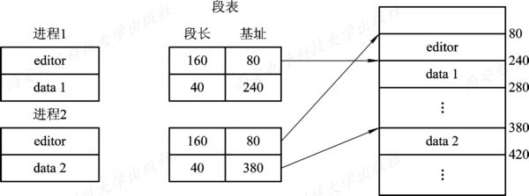
图4-22 分段系统中共享editor的示意图

Slide 98
4.6.4 段页式存储管理方式 1. 基本原理 段页式系统的基本原理是分段和分页原理的结合，即先将用户程序分成若干个段，再把每个段分成若干个页，并为每一个段赋予一个段名。图4-23(a)示出了一个作业地址空间的结构。该作业有三个段：主程序段、子程序段和数据段；页面大小为 4 KB。在段页式系统中，其地址结构由段号、段内页号及页内地址三部分所组成，如图4-23(b)所示。

Slide 99
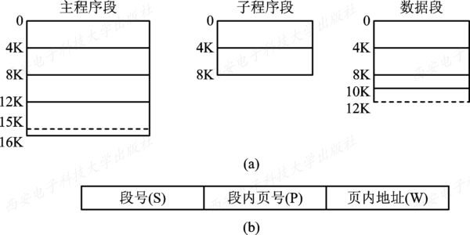
图4-23 作业地址空间和地址结构

Slide 100
在段页式系统中，为了实现从逻辑地址到物理地址的变换，系统中需要同时配置段表和页表。段表的内容与分段系统略有不同，它不再是内存始址和段长，而是页表始址和页表长度。图4-24示出了利用段表和页表进行从用户地址空间到物理(内存)空间的映射。

Slide 101
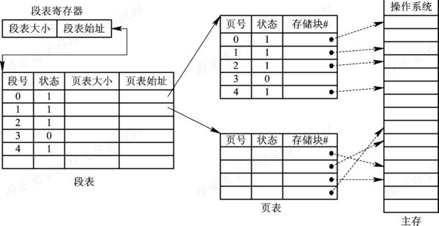
图4-24 利用段表和页表实现地址映射

Slide 102
2. 地址变换过程 在段页式系统中，为了便于实现地址变换，须配置一个段表寄存器，其中存放段表始址和段长TL。进行地址变换时，首先利用段号S，将它与段长TL进行比较。若S < TL，表示未越界，于是利用段表始址和段号来求出该段所对应的段表项在段表中的位置，从中得到该段的页表始址，并利用逻辑地址中的段内页号P来获得对应页的页表项位置，从中读出该页所在的物理块号b，再利用块号b和页内地址来构成物理地址。图4-25示出了段页式系统中的地址变换机构。

Slide 103
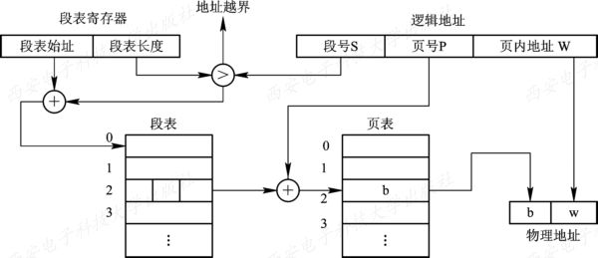
图4-25 段页式系统中的地址变换机构

